Slide 1
BÀI HỌC STEM
Thực hành trải nghiệm
cùng bộ lắp ghép hình phẳng

Slide 2
Thứ tư ngày 20 tháng 3 năm 2024
BÀI HỌC STEM

Slide 3
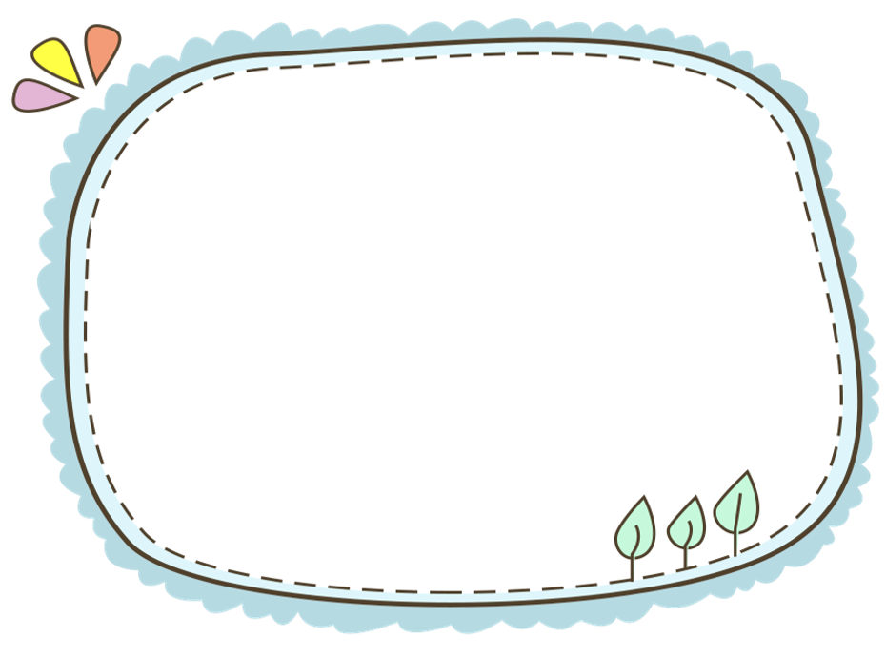
TRÒ CHƠI
“Tôi cần, tôi cần”
Mỗi nhóm đặt các thẻ hình trong bộ đồ dùng
trước mặt.
Thực hiện lấy ra đúng hình theo yêu cầu và nêu đặc điểm của hình đó.
Cả lớp chơi 4 lần.
Notes:
Ghi âm luật chơi

Slide 4
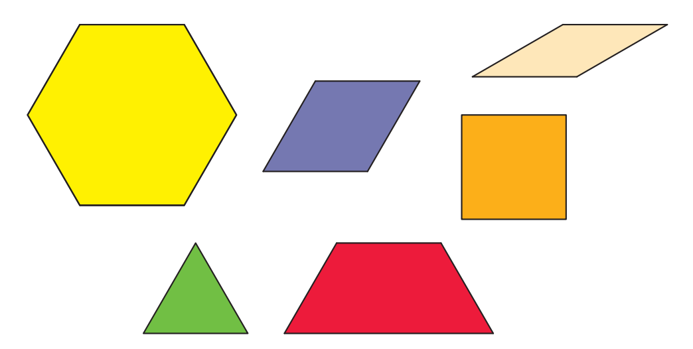
Quan sát các hình sau
và thực hiện theo yêu cầu:

Slide 5
Thứ tư ngày 20 tháng 3 năm 2024
BÀI HỌC STEM
Thực hành trải nghiệm
cùng bộ lắp ghép hình phẳng (T2)

Slide 6
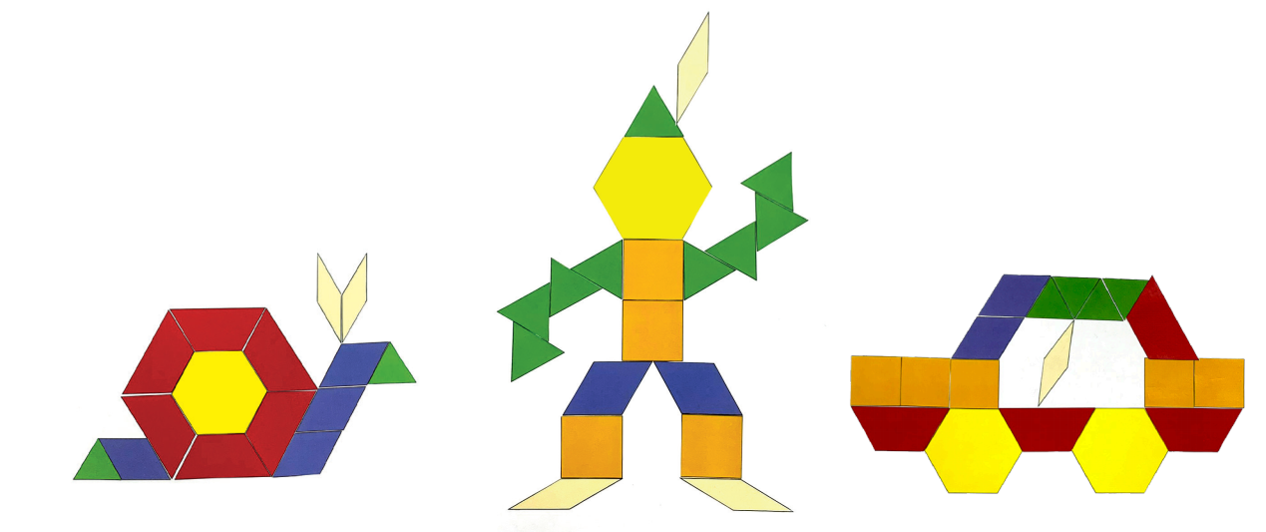

Slide 7
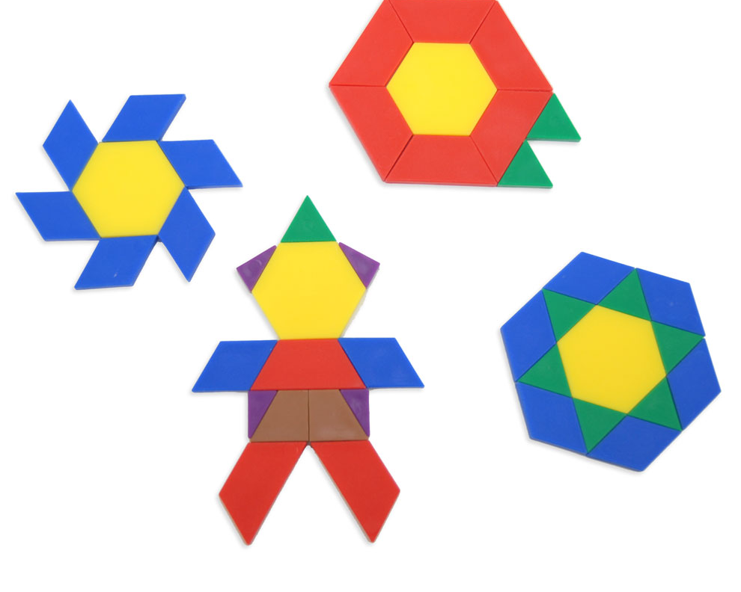
Notes:
Với bộ lắp ghép hình này, chúng mình có thể thỏa sức sáng tạo với rất nhiều ý tưởng độc đáo. Chúng mình có muốn cùng đi làm bộ lắp ghép hình này không?

Slide 8
Thứ tư ngày 20 tháng 3 năm 2024
BÀI HỌC STEM
Thực hành trải nghiệm
cùng bộ lắp ghép hình phẳng (T2)
TIÊU CHÍ
BỘ LẮP GHÉP HÌNH PHẲNG

Slide 9
TIÊU CHÍ BỘ LẮP GHÉP HÌNH PHẲNG
- Sử dụng các hình phẳng đã học.
- Bộ lắp ghép hình gồm một số hình phẳng có thể lắp ghép liền khít với nhau tạo thành những hình mới.
Màu sắc hợp lí.
Sử dụng được nhiều lần.

Slide 10
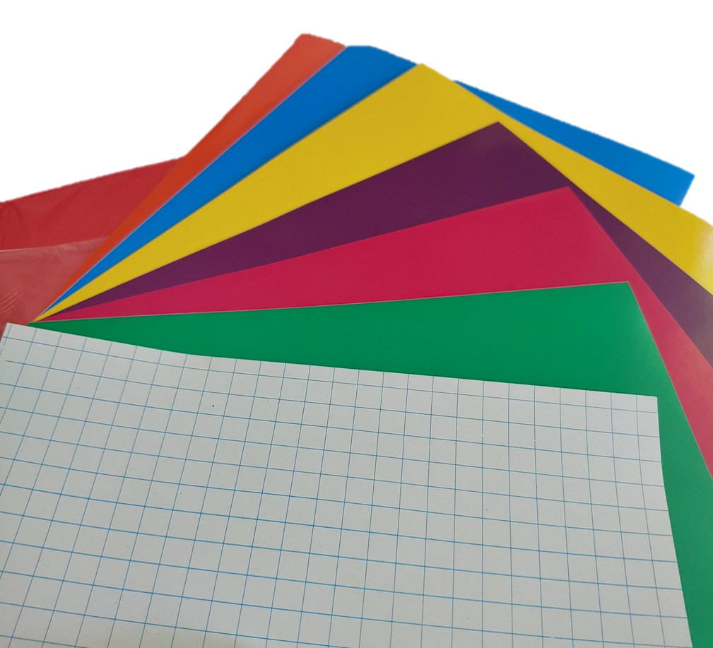
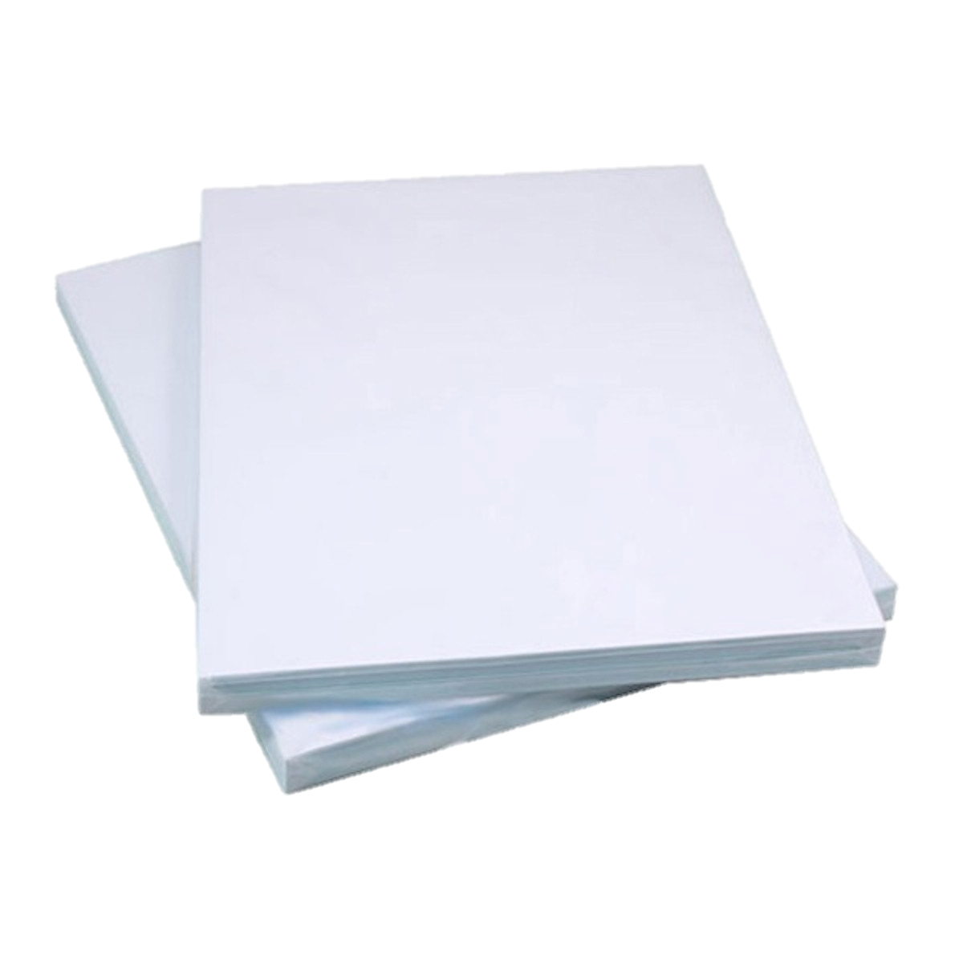
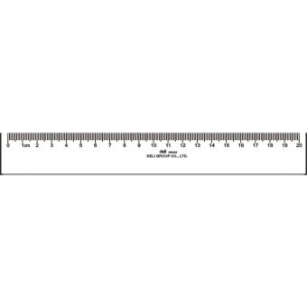
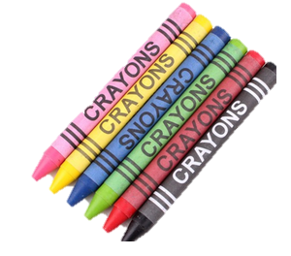
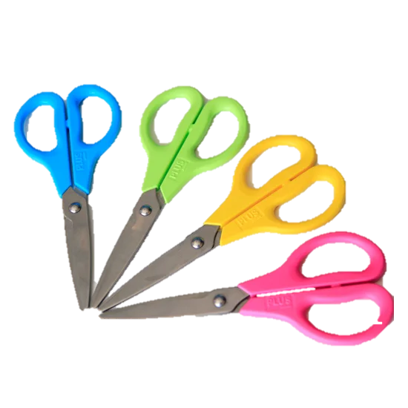
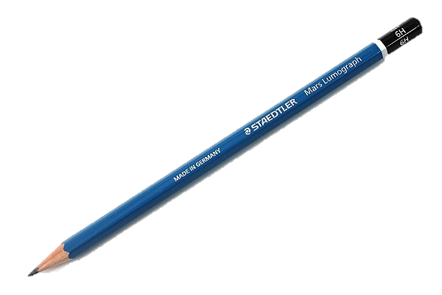
LỰA CHỌN VẬT LIỆU
Giấy thủ công
Giấy màu
Giấy trắng
Thước kẻ
Kéo
Bút chì
Bút màu
Notes:
(giấy trắng, bìa màu, giấy thủ công, kéo, bút chì, thước kẻ, bút màu)

Slide 11
Thứ tư ngày 20 tháng 3 năm 2024
BÀI HỌC STEM
Thực hành trải nghiệm
cùng bộ lắp ghép hình phẳng (T2)
ĐỀ XUẤT BẢN THIẾT KẾ
VÀ CÁCH LÀM

Slide 12
THỰC HIỆN LÀM
BỘ LẮP GHÉP HÌNH PHẲNG
TIÊU CHÍ
- Sử dụng các hình phẳng đã học.
- Bộ lắp ghép hình gồm một số hình phẳng có thể lắp ghép liền khít với nhau tạo thành những hình mới.
Màu sắc hợp lí.
Sử dụng được nhiều lần.

Slide 13
Thứ tư ngày 20 tháng 3 năm 2024
BÀI HỌC STEM
Thực hành trải nghiệm
cùng bộ lắp ghép hình phẳng (T2)
SÁNG TẠO CÙNG
BỘ LẮP GHÉP HÌNH PHẲNG

Slide 14
Thứ tư ngày 20 tháng 3 năm 2024
BÀI HỌC STEM
Thực hành trải nghiệm
cùng bộ lắp ghép hình phẳng (T2)
Thống kê số lượng mỗi loại hình nhóm em đã sử dụng để tạo thành sản phẩm sáng tạo của nhóm.

Slide 15
Thứ tư ngày 20 tháng 3 năm 2024
BÀI HỌC STEM
Thực hành trải nghiệm
cùng bộ lắp ghép hình phẳng (T2)
BÁO CÁO, TỔNG KẾT,
ĐÁNH GIÁ

Slide 16
CẢM ƠN CÁC EM!

